Slide 1

Med personcentrerade och sammanhållna vårdförlopp utvecklar vi vården tillsammans
Nationellt system
för kunskapsstyrning
Hälso- och sjukvård
SVERIGES REGIONER I SAMVERKAN

Slide 2

Syftet med personcentrerade och sammanhållna vårdförlopp
Syftet är att öka jämlikheten, effektiviteten och kvaliteten i vården utan att det medför onödig administrativ börda för sjukvårdspersonal.
Patienter ska uppleva en mer välorganiserad och helhetsorienterad process utan onödig väntetid i samband med utredning och behandling.
Patienternas livskvalitet och nöjdhet med vården ska förbättras och vården bli mer jämlik och jämställd.
”Patienter, brukare och hälso-och sjukvårdens medarbetare ska vara trygga i att bästa tillgängliga kunskap används i varje möte”
Notes:
Vårdförloppen ingår i en överenskommelse mellan SKR och staten. Den första överenskommelsen för vårdförlopp kom 2019. I överenskommelsen ingår också ekonomiska bidrag till regionerna för att genomföra arbetet.

Slide 3
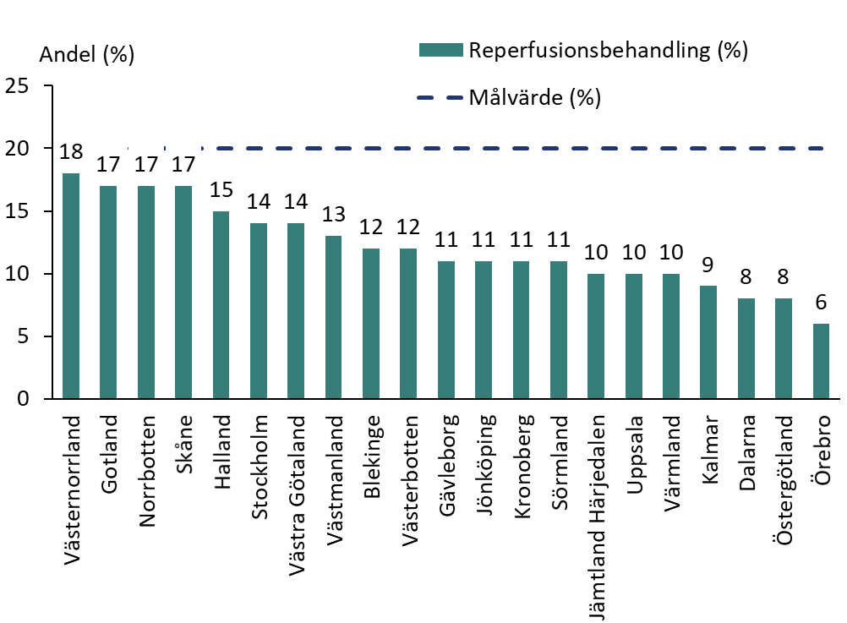
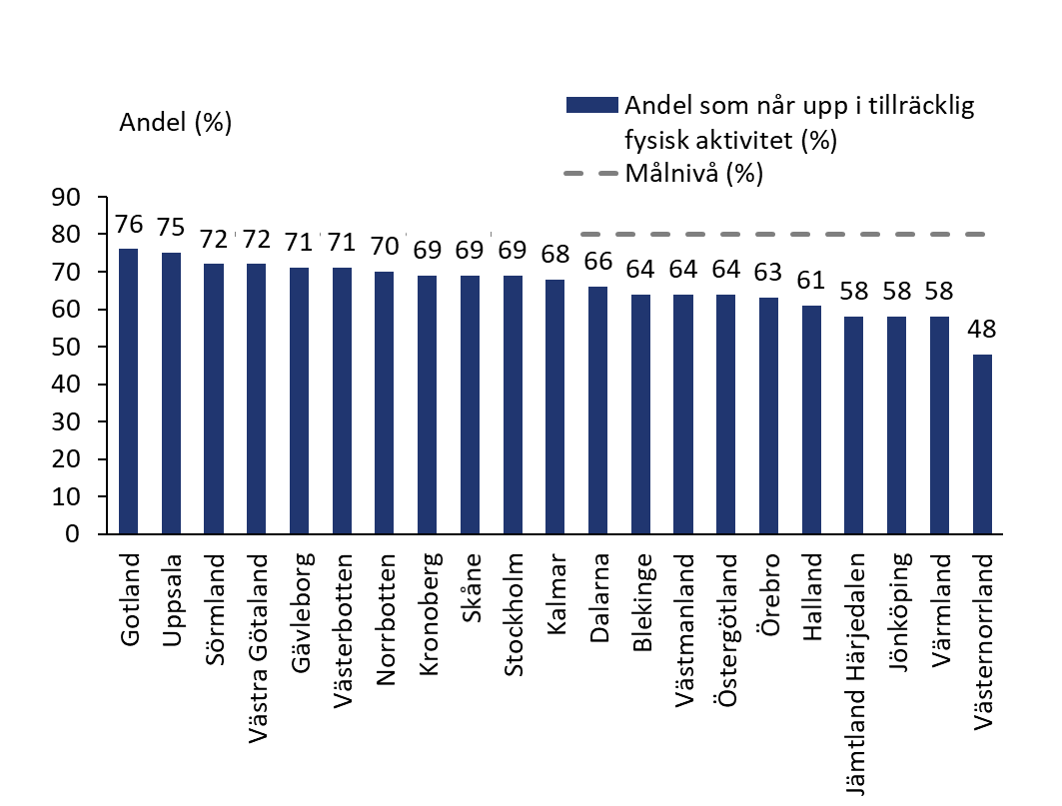
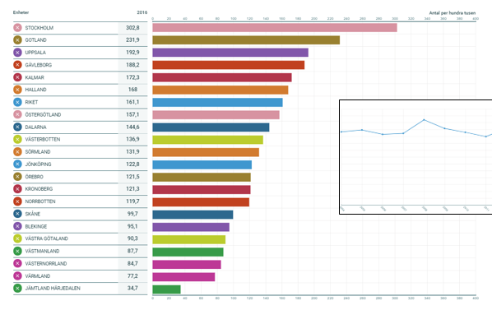
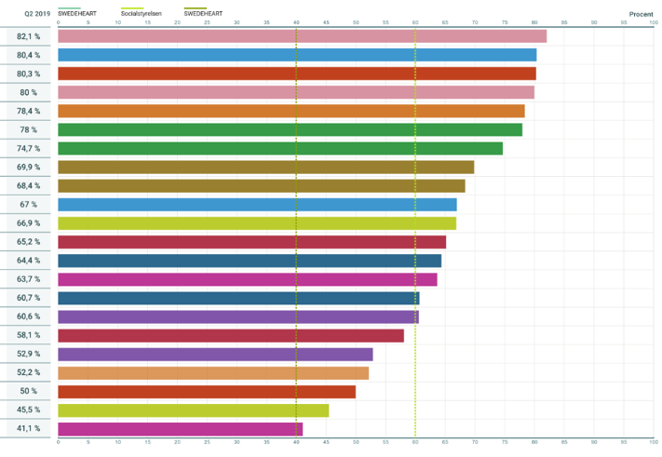
Vård på lika villkor?
Handläggning av olika hälsotillstånd och resultat skiljer mellan regionerna
Reperfusionsbehandling vid stroke
Fysisk aktivitet vid höftledsartros
Andel: 6-18%
Andel: 48-76%
Operationsfrekvens för artroskopi i knäled
Måluppfyllelse för LDL-kolesterol efter hjärtinfarkt
Procent: 41-82
Antal per 100 000: 35-303
Källa: Vården i siffror, data från 2018 respektive 2019-2020
Notes:
Bilden visar hur det kan skilja sig mellan regionerna hur vård bedrivs. Målet är att få en jämlik vård över hela landet baserat på bästa tillgängliga kunskap.

Slide 4

Vad är ett personcentrerat och sammanhållet vårdförlopp?
Kunskapsstöd för hälso- och sjukvårdspersonal i det kliniska mötet med patient och närstående
Innehåller information som bedöms vara nödvändig för att berörda professioner och verksamheter ska vara trygga i vilka åtgärder som ska utföras och när de ska utföras
Informationen ska baseras på bästa tillgängliga kunskap och leda till en effektiv vård.
Ett förlopp/process med beskrivna åtgärder med början och slut för en definierad patientgrupp.
Ska utgå från både individens och vårdens perspektiv. Patientkontrakt ska tillämpas
i vårdförloppen
Stöddokument för införande, verksamhetsutveckling och uppföljning av vårdprocesser
Det ska vara tydligt och enkelt att veta
vad ska göras och när
Notes:
Talmanus:
Vårdförloppen utgår från arbetet med standardiserade vårdförlopp för cancer, det vill säga att skapa standardiserade vårdkedjor
Vårdförloppsdokumenten har flera funktioner:
Kunskapsstöd för hälso- och sjukvårdspersonal i sitt dagliga kliniska arbete
Stöddokument exempelvis för verksamhetsutvecklare, verksamhetschefer och beslutsfattare på alla politiska nivåer.

Slide 5
Kriterier
Personcentrerade och sammanhållna vårdförlopp för nya sjukdomsområden ska kunna omfatta en större del av vårdkedjan, inklusive tidig upptäckt, uppföljning och rehabilitering. Vårdförloppen som tas fram ska kunna:
1. Inbegripa flera specialiteter
2. Starta i primärvården och vid behov innefatta socialtjänstinsatser
3. Innefatta patienter med komplexa och långvariga sjukdomar
4. Främja hälsa i hela förloppet
5. Utgå från tillförlitliga och aktuella kunskapsstöd
6. De bör utformas på ett sådant sätt att de kan följas i de informationssystem som används i regionerna.
Patientkontrakt tillämpas i vårdförloppen

Slide 6
Vårdförlopp ska kunna omfatta en större del av vårdkedjan
Prevention/
tidig upptäckt
Utredning
Behandling
Uppföljning av hälsotillstånd
Främja hälsa och förebygga sjukdom
Rehabilitering

Slide 7
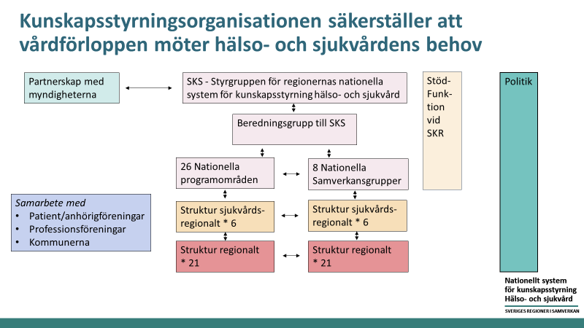
Vårdförloppen tas fram av regionernas nationella system för kunskapsstyrning
26 Nationella programområden
8 samverkansgrupper
  Regionala
  Lokala
Bred representation
  Alltid patientrepresentanter
Öppen nationell remiss
Notes:
NPO föreslår vilka områden som det ska tas fram vårdförlopp för
NPO tillsätter arbetsgruppen och ansvarar för innehåll, dvs en NAG (nationell arbetsgrupp)
SKS beslutar och godkänner vårdförloppen för införande i regionerna

Slide 8
211116
11 godkända vårdförlopp och 1 generisk modell
Under framtagande
UPPDATERING EFTER REMISS
Grav hörselnedsättning
Knäledsartros
Schizofreni (2)*
PÅ REMISS
Diabetes med hög risk för fotsår
Höftledsartros-proteskir. (2)*
Inflammatorisk tarmsjukdom, IBD
Palliativ vård
Stroke och TIA (2)*
Varicer och venösa bensår
ARBETE PÅGÅR
Epilepsi
Jättecellsarterit
Sömnrelaterad andningsstörning och obstruktiv sömnapné - barn
KOL (2)*
Långvarig icke-malign smärta
Matallergi
Obstruktiv sömnapné vuxna
Självskadebeteende
Svårläkta sår
Traumatisk hjärnskada
Ångest och depression
Levnadsvanor
(generiskt)
Godkända
Höftledsartros-primärvård*
Reumatoid artrit
Reumatiod artrit - etablerad
Stroke och TIA*
KOL*
Schizofreni*
Kritisk benischemi
Osteoporos
Hjärtsvikt
Kognitiv svikt vid demens
Sepsis*
Rehabilitering (generiskt
modell)
Under uppstart
Lungfibros
Ryggsmärta
Sekundär prevention vid perifer arteriell sjukdom
Sepsis (2)*
Totalt 35 vårdförlopp i olika faser för 29 hälsotillstånd
samt 2 generiska modeller
* Dessa 6 vårdförlopp vidareutvecklas med en del 2
Notes:
Läget januari 2022

Slide 9
Framtagandet av vårdförlopp sker i flera steg
Analys av
Nuläge*
Utmaningar
att lösa
Mål
Vårdförlopp
med åtgärder
Införande
Uppföljning
och förbättring
*Patientresa, vård och behandling
Notes:
Inför framtagandet av ett vårdförlopp inventeras kunskapsläget och man säkerställer att bästa tillgängliga kunskap ligger till grund. - Patientens resa genom vårdförloppet beskrivs och man säkerställer att vård och behandling sker på bästa sätt i alla steg. - Till varje vårdförlopp görs också en konsekvensbeskrivning där man bland annat tittar på resursbehov och eventuella undanträngningseffekter. - Varje vårdförlopp sätter upp indikatorer och målnivåer för olika åtgärder, vilka sedan mäts och följs upp på olika nivåer – regionalt och nationellt. - Beslut om införande sker i regionerna. - Vårdförloppen kommer över tid att utvärderas och uppdateras.

Slide 10
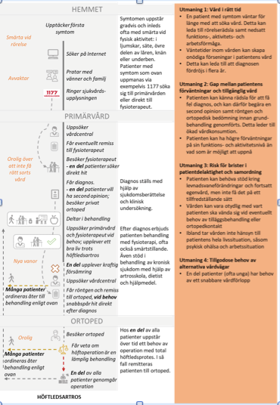
Nulägesbeskrivning av patientresa
Nulägesbeskrivning av patienters erfarenheter
Illustreras i en "patientresa" som särskilt belyser:
  Patientens utmaningar
  För patienten icke-värdeskapande, vanliga händelser, tex väntetid
  För patienten oönskad variation.
  Patientresan ligger till grund för de åtgärder, mål och uppföljningsindikatorer som NAG vårdförlopp tar fram
Notes:
I vårdförloppet beskrivs patientens resa –tänkbara utamaningar, händelser med mera och hur vården ska bemöta detta

Slide 11


Arbetsgrupperna tar fram vårdförlopp och konsekvensbeskrivning
1
Vårdförloppsdokument
2
Konsekvensbeskrivning
Beskrivning av vårdförloppet inkl. bakgrund, mål, ingång/utgång, flödesschema, åtgärder och indikatorer för uppföljning
Övergripande beskrivning av konsekvenser som ett införande av vårdförloppet kan medföra
Personcentrerat och sammanhållet vårdförlopp
XXXXX
VÅRDFÖRLOPPET INLEDS VID ………
och AVLUTAS NÄR ……
Notes:
Vårdförloppen skrivs i en särskilt utformad mall. Till varje vårdförlopp görs också en konsekvensbeskrivning.

Slide 12
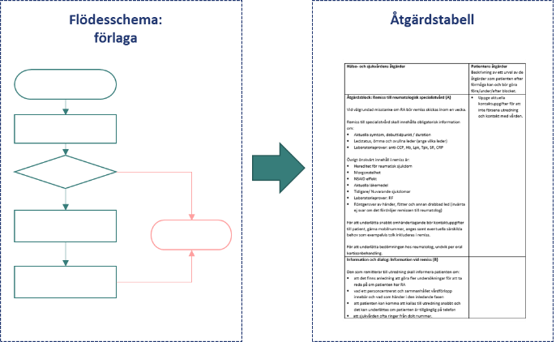
Vårdförloppets kärna - åtgärdstabell och flödesschema
Notes:
Flödesschemat beskriver vårdförloppet åtgärder och i vilken ordning de ska göras

Slide 13

Uppföljning av vårdförlopp
Vårdförloppen följs upp med indikatorer som visar
  i vilken grad patienten fått den vård/behandling som vårdförloppet beskriver
  eventuella tidsgränser
  resultat för patienterna
För de flesta av indikatorer finns målnivåer
Förutsättningar att följa upp vårdförloppen
skiljer sig
Resultaten visas på Vården i siffror (vardenisiffror.se).
Uppföljning på olika nivåer – verksamhet, region och nationellt

Slide 14
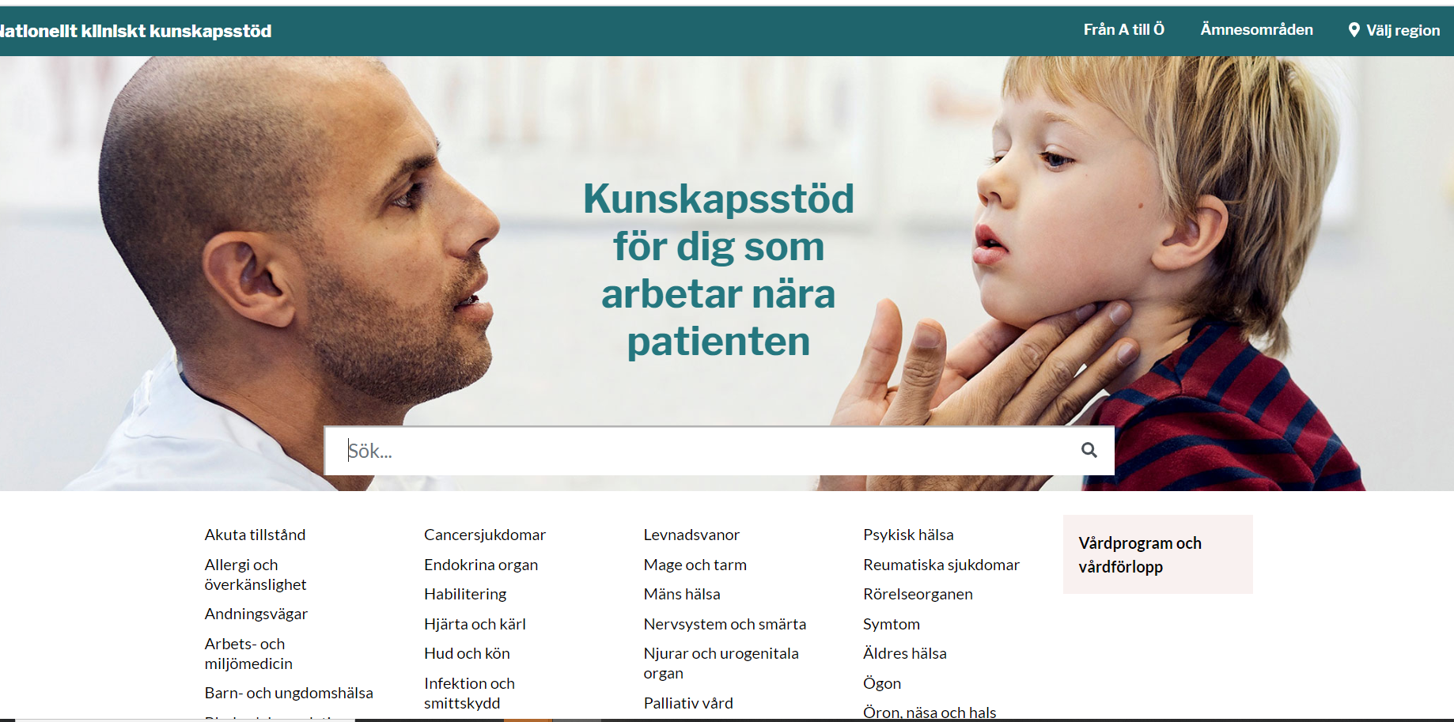
LÄNK:
https://nationelltklinisktkunskapsstod.se/vardprogramochvardforlopp
Publicerade vårdförlopp finns tillgängliga på
Nationellt Kliniskt Kunskapsstöd, NKK
Utveckling pågår för att kunna sammanställa, lagra och distribuera alla kunskapsstöd inkl. vårdförlopp via regionernas plattform för kunskapsstöd för både primärvård och specialiserad vård.

Slide 15
Mer information och stöd
Information på Kunskapsstyrning vårds hemsida
www.kunskapsstyrningvard.se
Funktionsbrevlåda:
kunskapsstyrning-vard@skr.se
Publicerade vårdförlopp
nationelltklinisktkunskapsstod.se
Christina Holmström,
Nationell processledare
Personcentrerade och sammanhållna vårdförlopp, SKR christina.holmstrom@skr.se

